Slide 1

Teorías que explican la desigualdad: Caso STEM
Sociología del Género - SOL191
This Photo by Unknown Author is licensed under CC BY-ND

Slide 2
Mujeres en STEM
53% de la matrícula a la universidad son mujeres
22% de la matrícula en STEM son mujeres
7% de los/as titulados/as en STEM son mujeres
¿Por qué hay menos mujeres en STEM?

Slide 3
Teorías de género
Teorías que buscan explicar por qué hay diferencias y desigualdades de género en la sociedad.
  Biológicas: nivel micro.
  Psicológicas o de desarrollo: nivel micro.
  Sociológicas: nivel meso y macro.
De biológico, a psicológicas a sociológicas: va aumentando la percepción del género como maleable, y también refleja el orden cronológico en que se desarrollaron.

Slide 4

Evaluando las teorías
¿Cuál es la lógica detrás de la explicación?
¿Hasta qué punto la teoría es apoyada empíricamente con evidencia?
¿Cuánto poder explicativo tiene la teoría? ¿Está sobre-aplicada?

Slide 5
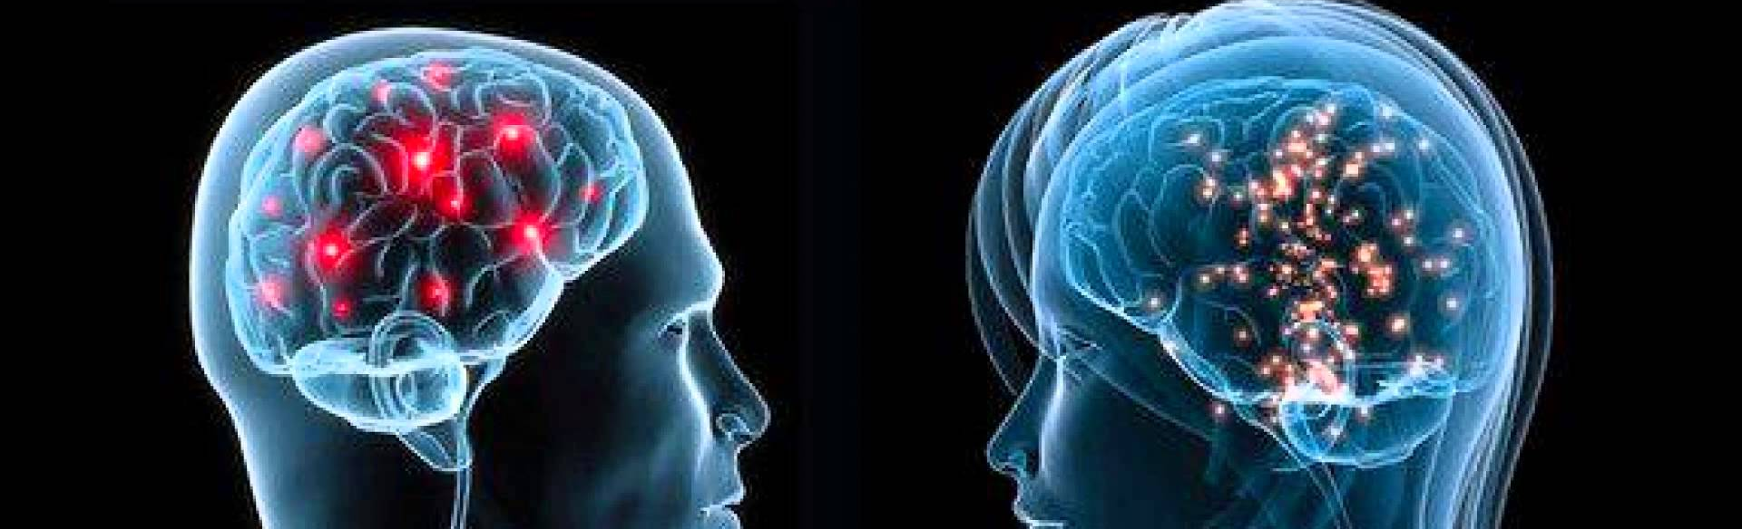
Explicaciones biológicas: cerebros
Diferencias en estructura y función cerebral
Lógica: las diferencias cerebrales explican diferencias cognitivas, lo que lleva a diferencias en aptitudes. Las diferencias de género en aptitudes explican que hombres y mujeres usen diferentes posiciones en la sociedad.
This Photo by Unknown Author is licensed under CC BY-NC-ND

Slide 6
Angier & Chang: Discusión en grupo
¿Cuáles son las diferencias de género en la estructura y función del cerebro?
¿Cuáles son las implicancias de estas diferencias en la cognición y aptitudes?
Notes:
10 min para discutir en parejas, revisando el articulo. 5 minutos para compa

Slide 7
Diferencias biológicas: Lateralidad del cerebro
Diferencias de género en habilidad:
Pequeñas diferencias en pruebas de habilidad
Variación entre países
Diferencias de género en decisiones de carrera
Grandes diferencias

Slide 8
Biológicas: hormonas
Diferencias en cantidad de diferentes hormonas en el cuerpo.
Lógica:
Mayores niveles de testosterona causan mayor agresividad en los hombres.
¿Evidencia?
Dos problemas
Inyecciones y castración. La testosterona tiene un “efecto permisivo”.
Dirección de causalidad.

Slide 9
Complicaciones con las teorías biológicas
Lo social afecta lo biológico.
Lo social también afecta como “vemos” lo biológico.
Ejemplos sobre cómo los padres y madres explican o perciben los comportamientos o características de sus hijos/as.
Efectos de los comportamientos de los padres y madres en el desarrollo cerebral de los niños/as.

Slide 10
Teorías psicológicas o de desarrollo
Socialización temprana
Amenaza de estereotipo
Notes:
Socializacion: proceso que ocurre a lo largo de la vida donde aprendemos y reparendemos expectativas sociales y como negociarlas.
Socialización temprana: procesos que ocurre en la infancia-niñez. No es fija, puede y va cambiando en l amedida en que seguimso aprendiendo y actualizando las expectativas sociales.
Tendemos ver la socialización temprana como algo inmutable, pero no siempre es asi.

Slide 11
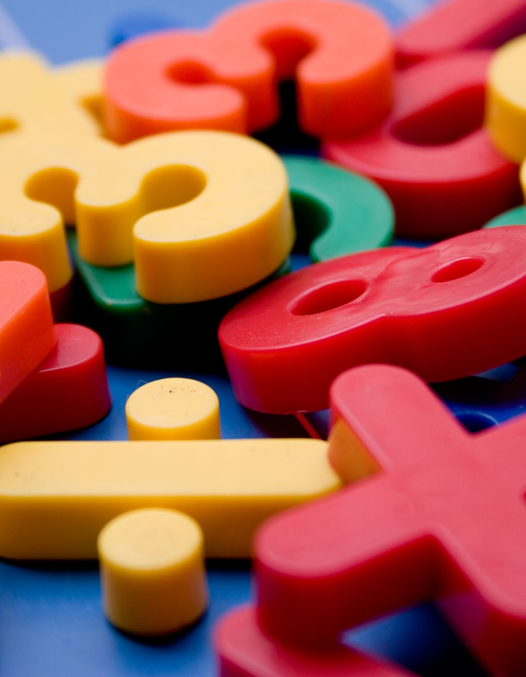
Socialización temprana: Del Rio & Strasser (2013)
Estudio experimental sobre creencias de preescolares en Santiago, Chile.
81 participantes de tres escuelas de nivel socioeconómico medio.
5 a 6 años.

Slide 12
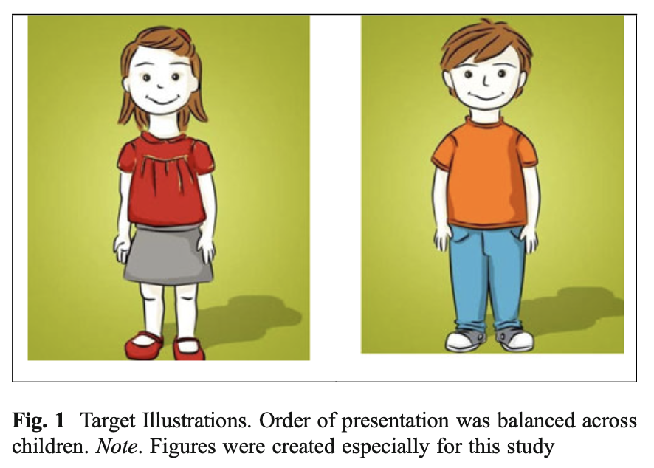
Notes:
Mostraron dos tareas una de lenguaje y una de matemáticas
Esta es una niña. ¿Qué tarea crees que la niña hace
mejor?)
¿Qué tarea crees que le gusta más?

Slide 13
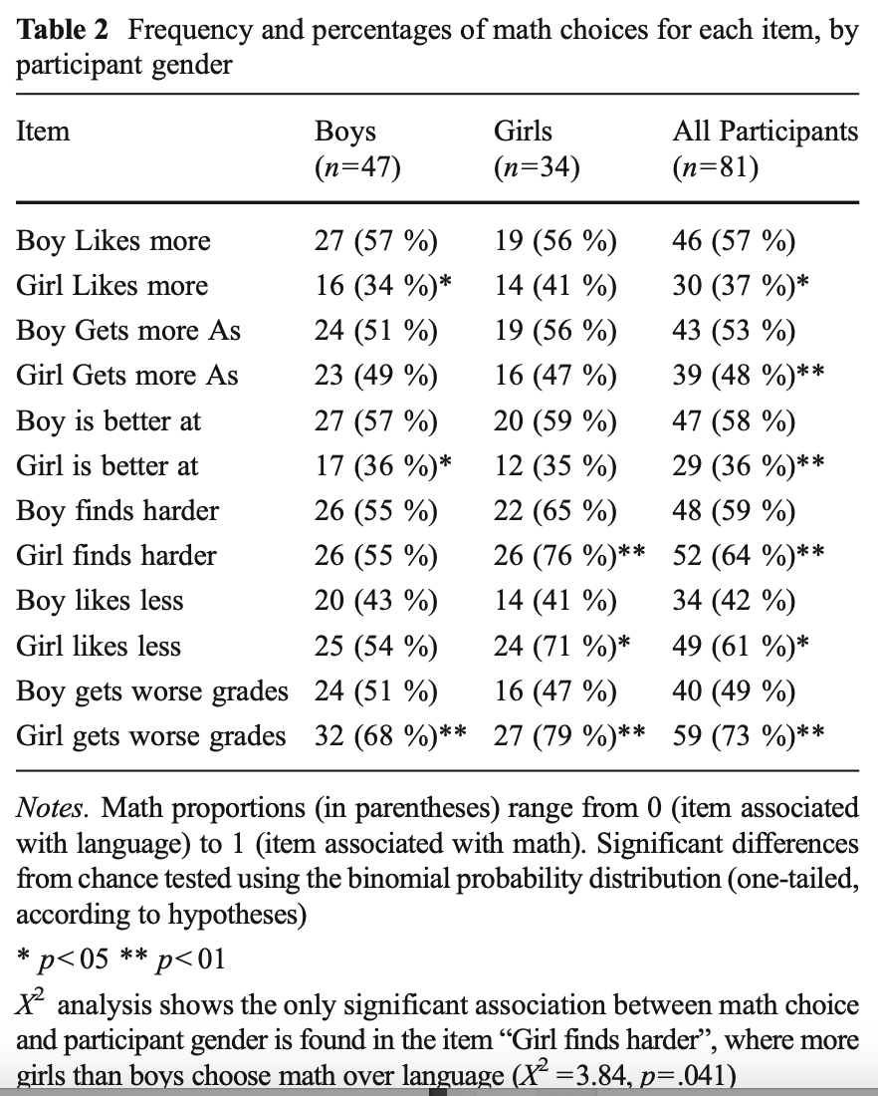
Preferencia, facilidad, y alto desempeño: matemáticas y lenguaje son igualmente elegidos para el niño hipotético.
Pero para la niña hipotética, lenguaje tendió a ser preferido.
Disgusto, peor desempeño, y dificultad: se espera que la niña hipotética no le guste y le vaya peor en matemáticas que lenguaje.
No hay variación entre el género de los niños y niñas participantes.
Se evidencian creencias estereotípicas de género con respecto a preferencias y desempeño. ¿Dónde se formaron esas creencias?

Slide 14
Amenaza de estereotipo
Creencias estereotípicas
Evaluación de competencia
¿Cómo?
Los estereotipos impactan el desempeño y el estandar que usamos para evaluar el desempeño.

Slide 15
¿Cómo los estereotipos afectan el desempeño?
Cuando son salientes, los estereotipos interfieren con la capacidad de memoria de trabajo.
Los efectos tienden a ser mayores entre las personas de alto desempeño.
Generalmente ocurre mediante estar consciente del estereotipo
Los efectos son situacionales – cuando las creencias que son salientes cambian, también cambia el desempeño.
Notes:
Memoria de trabajo: sistema cognitivo que almacena información de manera temporal, y que tiene capacidad limitada. Importante para el razonamiento y toma de decisiones.
“When high powered people fail: Working memory and ‘choking under pressure’ in math.” Beilock and Carr 2005.
“Neural basis of stereotype-induced shifts in women’s mental rotation performance.” Wraga et al. 2006.
“Stereotype threat, inquiring about test takers’ ethnicity and gender and standardized test performance.” Stricker & Wood 2004

Slide 16
Amenaza de estereotipo
Los estereotipos negativos sobre el propio grupo, cuando salientes, llevan a un peor desempeño, incluso luego de controlar por el nivel de habilidad.
Los estereotipos también afectan el estándar que usamos para decidir si nuestro desempeño es bueno o no.
Cuando sabemos que otras personas no esperan que “personas como nosotras” sean buenas en una cierta tarea, juzgamos nuestro propio desempeño con un estándar más exigente.

Slide 17
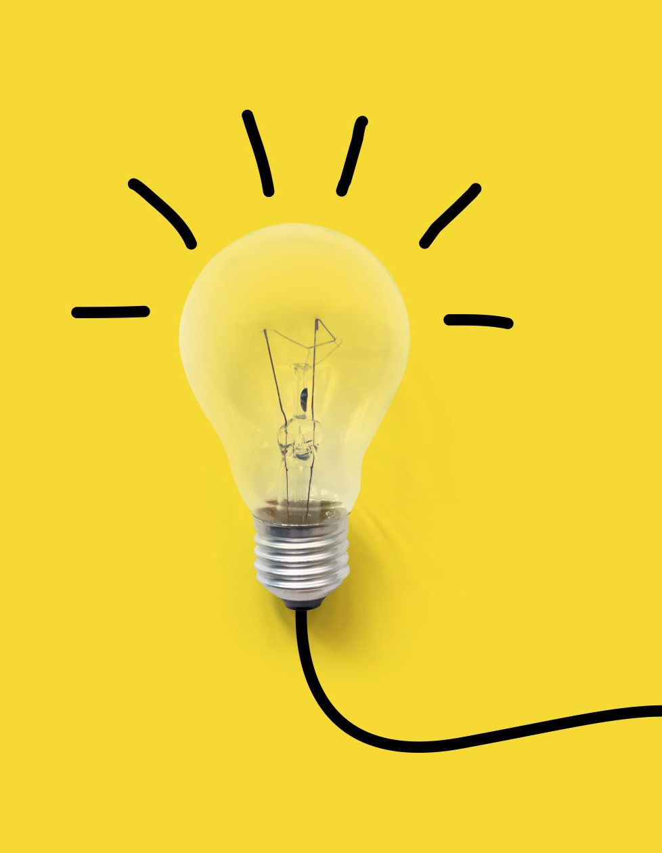
Constraints into Preferences (Correll 2004)
80 estudiantes de pregrado: 40 mujeres, 40 hombres.
Tarea “falsa”: prueba de habilidad en sensibilidad de contraste
El desempeño se mantiene constante de manera experimental.
Variables dependientes:
  Estándar de habilidad
  Auto-evaluación de competencia en la tarea
  Aspiraciones futuras
Variable independiente:
  Creencia de género asociada a la tarea.

Slide 18
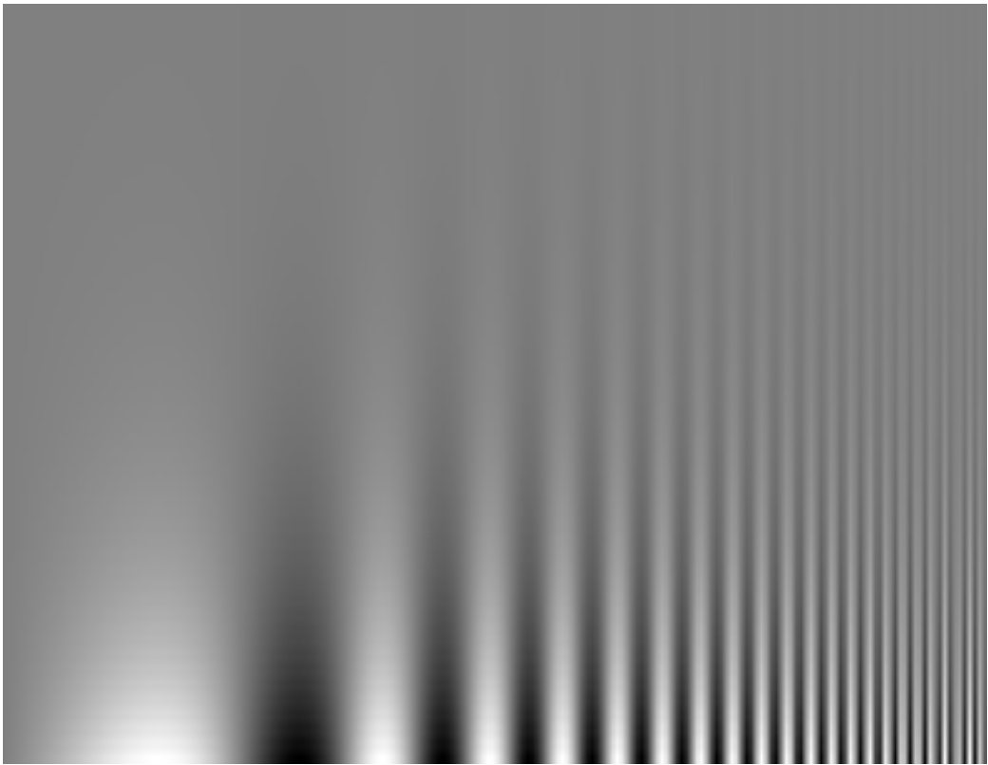
Prueba: Sensibilidad de contraste

Slide 19
Estándar de habilidad
 | Estándar de habilidad
Condición experimental: lo que se les dice a los participantes | Hombres | Mujeres
Hombres tienen mayor habilidad en la tarea | 79.3% | 88.9%
No hay diferencia de género en habilidad en la tarea | 83.1% | 82.4%
¿Qué puntaje deberías haber obtenido en la prueba para estar seguro/a que definitivamente tienes un alto nivel de habilidad de sensibilidad de contraste?

Slide 20
Auto-evaluación de habilidad
¿Qué tan bien crees que te fue?
 | Auto-evaluación
Condición experimental: lo que se les dice a los participantes | Hombres | Mujeres
Hombres tienen mayor habilidad en la tarea | 55.3% | 41.1%
No hay diferencia de género en habilidad en la tarea | 47.3% | 47.1%
Notes:
If you judge your performance with a harsher standard, you will make lower assessments of your own task ability.

Slide 21
Auto-evaluaciones y aspiraciones futuras
Los hombres reportaron mayor aspiración por carreras que requieren la habilidad de la prueba experimental
  Pero SOLAMENTE cuando les dicen que los hombres tienen mayor nivel de habilidad.
No hay diferencias de género en aspiraciones cuando les dicen que el género no está asociado al nivel de habilidad en la tarea.
Demuestra que cuando las creencias cambian, también cambian los estándares de habilidad, las autoevaluaciones y las aspiraciones.

Slide 22
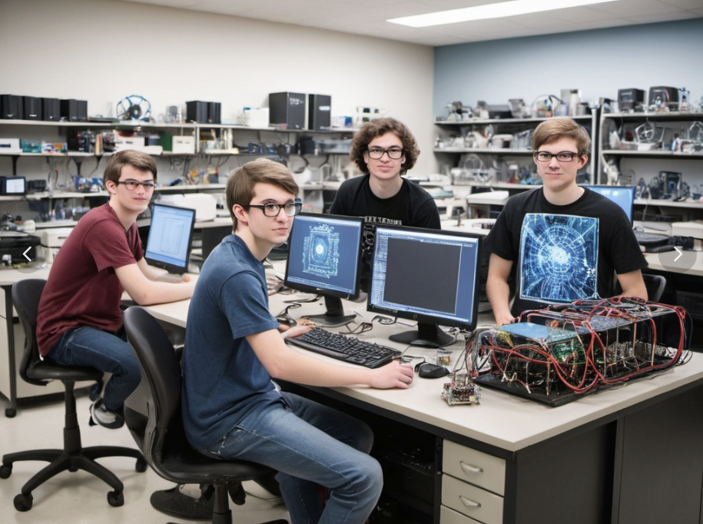
Explicaciones sociológicas
Cheryan et al. 2009
Ambient belonging o pertenencia en el ambiente.
Personas pueden decidir si unirse o no a un grupo sólo en base al ambiente física del grupo.
Cómo cambiar los objetos de una sala de computación puede afectar el comportamiento de estudiantes decidiendo si les interesa esa área o no.

Slide 23
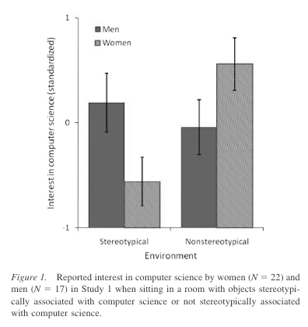
Los estereotipos se comunican a través de los objetos que existen en el ambiente de un grupo.
En ambientes estereotípicamente de ciencias de computación o estereotípicamente masculinos, el interés de las mujeres por estudiar esta área disminuye.

Slide 24
